Slide 1
機器學習 打磚塊
組員
C109112196楊哲林
F112112118黃士銘
F112112119陳欣妤

Slide 2
功能
外掛功能 | 說明
板子接球 | 當球打到磚塊或牆壁，球會反彈回板子的方向，板子會自行移動去接球。
基礎功能 | 說明
磚塊消失 | 當球打到磚塊時，磚塊必須消失。
切球功能 | 當板子移動方向與球的方向一致時，速度即增加。
遊戲結束 | 當板子未能接到球的瞬間，遊戲即結束。
磚塊
牆壁
由AI操控
磚塊消失數量
球的數量
遊戲介面示意圖

Slide 3
效能

Slide 4
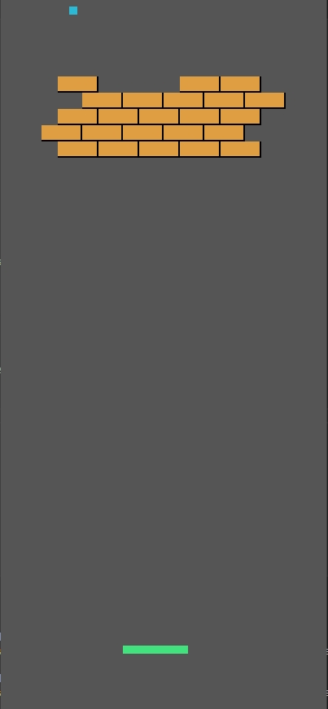




介面(*箭頭定義)
外部介面:板子嘗試接反彈回來的球，試圖打掉所有磚塊
內部介面:使用PAIA產生exe檔，python透過gym與exe檔溝通
KNN
控制與讀取
python
Gym
Arkanoid.exe
匯出模型檔

Slide 5
限制(1/2)
語言:
Python(AI訓練)
環境版本:
Python:3.11.7
模組:
Mlgame
作業系統:
Windows 10 專業版64位元
硬體列表:
處理器: Intel(R) Core(TM) i5-4590 CPU @ 3.30GHz 3.30 GHz
顯卡型號:Intel HD Graphics 4600

Slide 6
限制(2/2)
200像素
(0,0)
物件名稱 | 大小[寬*高(像素)]
遊戲視窗 | 200*500
板子 | 40*5
球 | 5*5
磚塊 | 25*10
物件名稱 | 初始位置
板子 | [75,400]
球 | [93, 395]
磚塊 | [25,25]~[25,65] [125,25]~[125,65]
500像素
物件名稱 | 移動速度 [每秒(像素)]
板子 | 5
球 | 切球 | 未切球
 | 10 | 7
物件名稱 | 移動範圍
板子 | [0,400]~[195,400]
球 | [0, 0]~[0,403] [195,0]~[195,403]
※位址皆已左上角(0,0)為原點
球的數量
遊戲介面示意圖

Slide 7
分析 Breakdown*(KNN(reward))、偵測球落點
打磚塊
Python
PAIA
演算法
學習平台
gym
UI
Script
KNN
MLGame
發送動作至PAIA
擷取PAIA特徵
球的速度
AI
球的位移
板子移動
遊戲開始
遊戲結束
Action
State read
State
save
Learning
Gym.reset
Gym.reset
未切球
切球
偵測球落點
讀取模型
左
右
reward
球打到磚塊
分數
加一
慢
快

Slide 8
驗收
功能 | 操作過程 | 結果 | 預期結果
板子接球 | 板子會自行追蹤球的位置 |  | 板子會隨與球的X軸一致
消除磚塊 | 球打到磚塊 |  | 被打到磚塊即消失。
切球 | 板子與球切到的方向一致 |  | 板子與球切到的方向一致，球的移動的速度即加快
遊戲結束 | 板子未能接到球 |  | 遊戲即結束

Slide 9
分工
組員 | 負責項目 | 日期
楊哲林 | 資料蒐集 | 5/2
陳欣妤 | 資料整合
黃士銘 | 報告製作

